Slide 1
Staré mestá
Patrícia Burčáková
Dejepis, 5.A

Slide 2
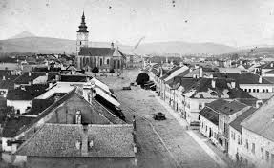
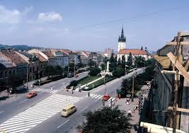
Prešov porovnanie
Prešov v minulosti
Prešov dnes

Slide 3
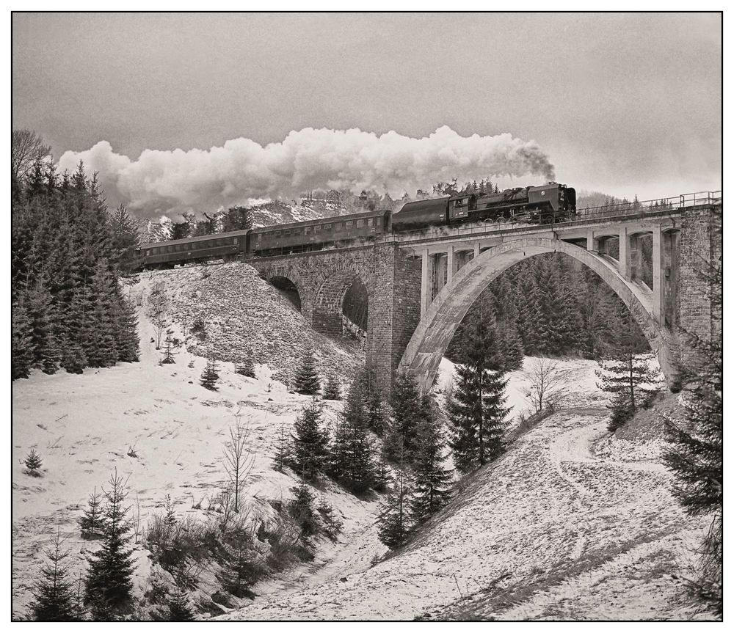
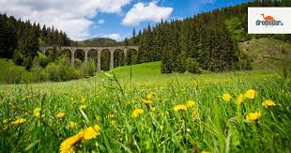
Telgárt porovnanie
Telgárt v minulosti
Telgárt dnes

Slide 4
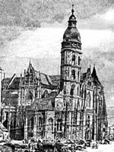
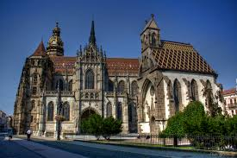
A ešte jedno porovnanie-košice
Košice v minulosti
Košice teraz

Slide 5
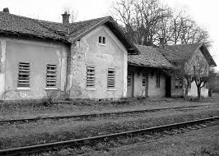
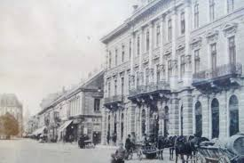
Dodatočné vysvetlenie
Na miestach, kde bola dobrá pôda, vznikali prvé domy. Potom vznikli prvé dediny, mestá. Žili tam skôr ľudia poľnohospodári. Obrábali polia a chovali zver. V meste vyrábali najrozličnejšie veci a obchodovali.

Slide 6
Príbeh nakoniec
Tento príbeh sa stal veľmi - veľmi dávno. Boli raz dvaja ľudia. Žili v lese keďže ešte mestá a dediny neboli. Raz si povedali, že takýto život nemá zmysel. Chceli bývať inde. Pozbierali palice a zviazali ich lianami. Svoj akože príbytok vyložili na strom. Len sa naň postavili a spadli do jazera. Priplávali na breh a rozmýšľali ďalej. Napadlo ich vyliezť na mraky, lenže to nevedeli.
Potom stretli ešte 9 ľudí ktorí rozmýšľali takisto. Spolu vymysleli prvé jednoduché domy. Potom prišli ďalší a ďalší a tak vznikla dedina potom mesto a keď Zuž bolo veľké šli o pár km ďalej a zakladali prvé mestá. Potom na druhej strane zeme takí opakovací somári spravili to isté. Až nakoniec vzniklo nekonečné mesto Zem.....

Slide 7
Ďakujem za pozornosť ...

